Slide 1
第 十五 章
光 的 偏 振

Slide 2

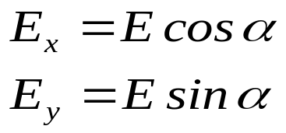
§15.1 光的偏振状态
一. 线偏振光
传播方向
·
振动方向只在某一固定方向上的光——线偏振光
E
振动面
面对光的传播方向看
y
线偏振光可沿两个相互垂直的方向分解
E_{y}
α
x
E_{x}
线偏振光的表示法：
·
·
·
·
·
光振动方向垂直板面
光振动方向平行板面

Slide 3


二. 自然光
没有优势方向
自然光的分解
一束自然光可分解为两束振动方向相互垂直的、等幅的、不相干的线偏振光。
自然光的表示法：
·
·
·

Slide 4
三. 部分偏振光
部分偏振光
部分偏振光的分解
部分偏振光可分解为两束振动方向相互垂直的、不等幅的、不相干的线偏振光。
部分偏振光的表示法：
·
·
·
·
·
·
·
·
平行板面的光振动较强
垂直板面的光振动较强

Slide 5
§15.2 马吕斯定律
一. 起偏
起偏：从自然光获得偏振光
起偏器: 起偏的光学器件
起偏的原理：利用某种光学的不对称性
偏振片
光轴
非偏振光
线偏振光
·
·
·
微晶型
电气石晶片
y
x
分子型
入射
电磁波
z
z
线栅起偏器

Slide 6
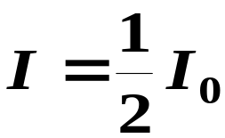

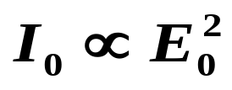
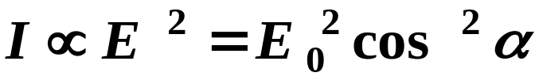
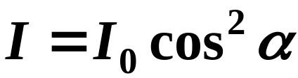


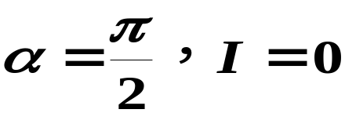
起偏器的起偏
非偏振光I₀
P
线偏振光 I
·
·
·
偏振化方向
二. 马吕斯定律
P
I₀
α
P
I
α
E=E₀cosα
⎯⎯马吕斯定律（1808）
强度为I₀的偏振光通过检偏器后，出射光的强度为
——消光

Slide 7
三. 检偏
用偏振器件分析、检验光的偏振态
P
待检光
I
思考
?
I 不变→是什么光?
I 变，有消光→是什么光?
I 变，无消光→是什么光?

Slide 8
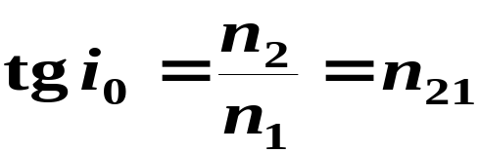
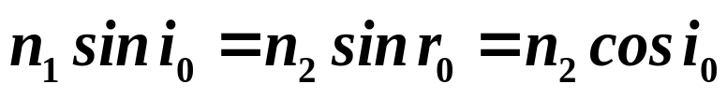
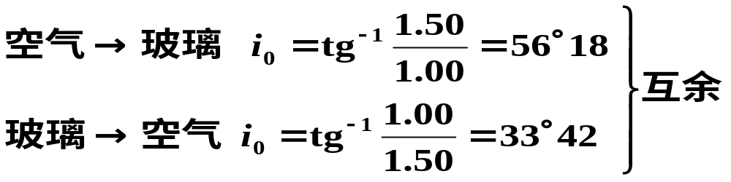
§15.3 反射和折射的偏振
一.反射和折射时光的偏振
线偏振光 S
·
·
·
·
i₀
i₀
·
i
·
n₁
·
i
·
n₁
·
·
·
·
·
·
n₂
·
n₂
·
r₀
r
起偏振角
自然光反射和折射后产生部分偏振光
i = i₀ 时，反射光只有垂直分量
i ₀ ：布儒斯特角或起偏角
——布儒斯特定律 (1815年)
i₀ +r₀ = 90^{O}
反、折光垂直
若 n₁ =1.00 (空气)，
n₂ =1.50 (玻璃)，

Slide 9
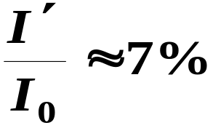
二. 玻璃片堆起偏和检偏
1. 起偏
·
·
·
·
·
·
·
·
·
i₀
·
·
·
·
·
·
·
·
·
·
·
·
·
·
·
·
·
·
·
·
当i =i₀时
自然光从空气→玻璃
(接近线偏振光)
反射光强度：
2. 检偏

